Slide 1
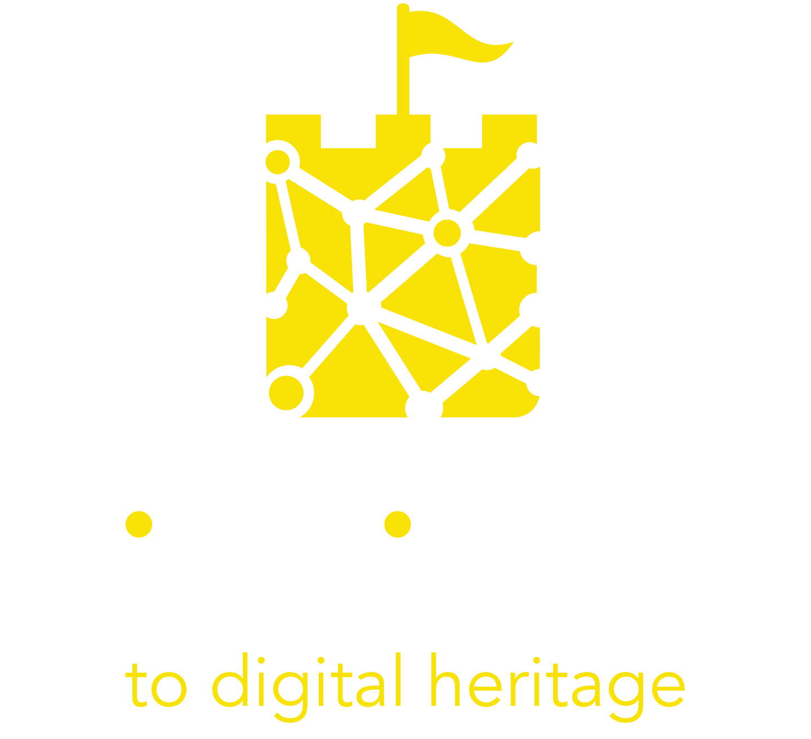
Module 2
Kültürel Miras Deneyiminizin Dijitalleşmesinin Önündeki Engelleri Aşmak

Slide 2
İÇİNDEKİLER
01
Dijitalleşmenin Önündeki Engelleri Aşmak
02
İlham Eksikliği
03
Vizyon ve Strateji Eksikliği
04
Teknolojiye Duyulan Güven Eksikliği
05
Beceri Eksikliği
06
Kaynak Eksikliği
07
Vaka Çalışmaları ve Faydalı Araçlar

Slide 3
‘’İlham İçinizden Gelir. Pozitif Olmalıdır. Pozitif olduğunuzda İyi Şeyler Olur.“
Deep Roy

Slide 4
Overview
Bu modül, kültürel mirasın dijitalleştirilmesiyle ilgili olarak; kültür ve turizm operatörlerinin karşılaştığı temel sorunları analiz etmeyi hedeflemektedir. Ve bu engelleri aşmak için olası çözüm önerileri sunmaktadır.
Öğrenme Hedefleri:
Kültürel mirasın dijitalleşmesinin önündeki en önemli engelleri değerlendirin.
Engelleri aşmak için bazı temel stratejileri açıklayın:
İlham almanın bir yolu olarak tasarım odaklı düşünmenin temellerini anlayın

Slide 5
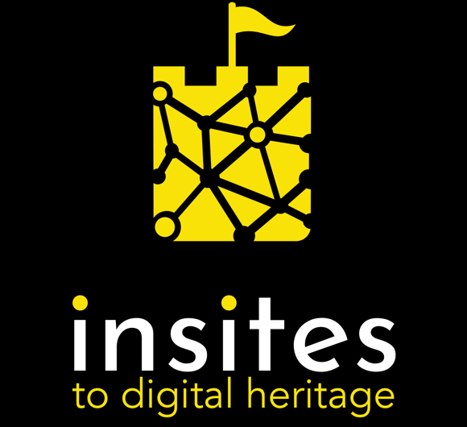
Giriş
Dijitalleşmenin Önündeki Engelleri Aşmak

Slide 6
Kültürel Miras Deneyimlerinin Dijitalleşmesinin Önündeki Engelleri Aşmak
Dijital yenilikler, toplumda bilgi ve bilginin kullanımını yeniden şekillendiriyor, ancak, kültürel mirasın dijitalleşmesi, piyasada mevcut son teknolojiyi kullanmak kadar basit değil.
Kültürel Miras Deneyimlerinin dijitalleştirilmesine meydan okuyabilecek çok sayıda engel vardır. Paradoksal olarak, tanımlanan engellerin çoğu teknolojik türden değildir. En büyük engellerden biri, çoğu kuruluştaki dijital stratejilerin az gelişmiş olmasıdır.
Dijital Dönüşüm, ancak tüm kilit paydaşların isteyerek benimsemesiyle mümkündür. Peki dijitalleşmedeki en yaygın engeller nelerdir ve bunların üstesinden nasıl gelinebilir?

Slide 7
İlham Eksikliği

Slide 8
İlham Eksikliği
Dijitalleştirme sürecindeki kilit paydaşlar, genellikle ileri teknolojiyi kullanmak ve kültürel mirastaki modern eğilimleri takip etmek için önemli bir ilham eksikliği gösteriyor. Bu ilham eksikliği, kendi bilgilerini paylaşma, en iyi uygulamaları tanıma, teknolojilerin pratik kullanımı, kullanıcılar üzerindeki olumlu etkiler vb. için fırsatlar olmadan kapalı bir uzman grubunda çalışmaktan kaynaklanabilir.
Coşku ve bilginin paylaşımı, ilham ve yeni yaratıcı fikirler getirir. Farklı ortamlardan, ülkelerden ve geçmişlerden uzmanları bir araya getirmek, fikirleri değiştirmek için yaratıcı bir alan sağlar. Bu inovasyon alanı ve deneyimi, sürdürülebilir yeni planlar yapmaya ve bunları sunmaya yönlendiriyor….

Slide 9
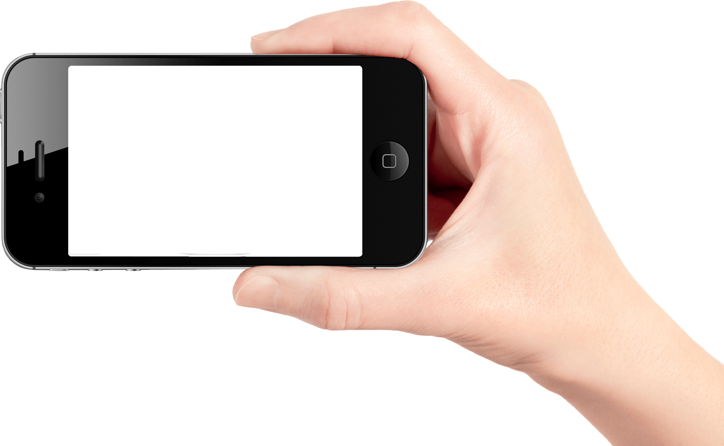
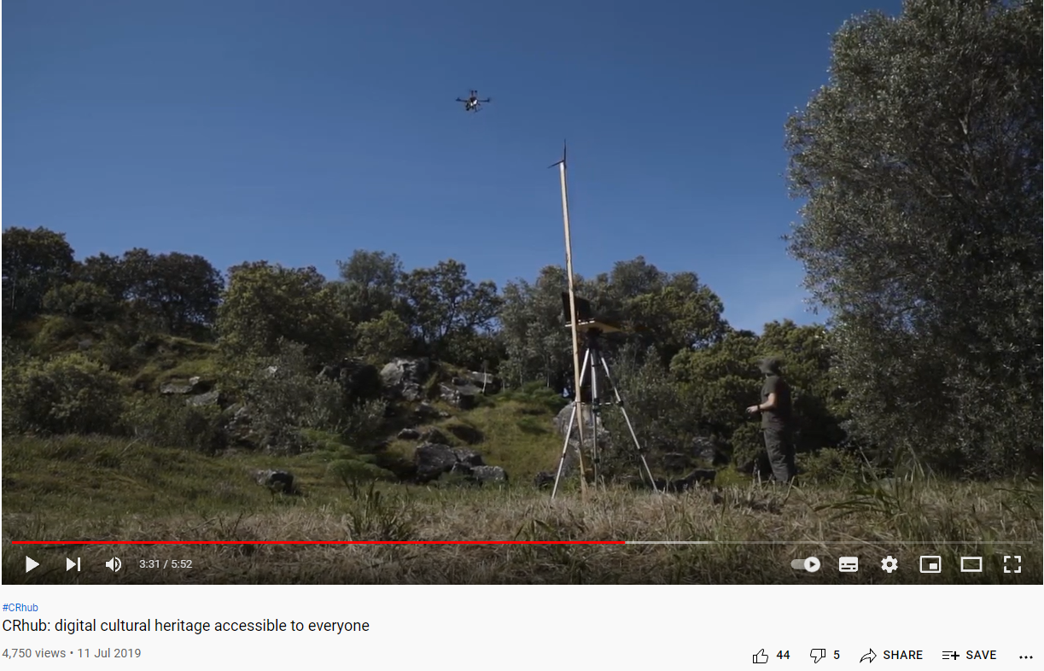
İlham Eksikliği
Geçmişte dijitalleşen bütün Kültürel Miraslar ilhama dayanır.
INSITES platformumuz Diğer kültürel koruyucularla birlikte dijital eğitim ve pazarlama alanındaki özel bir eğitmen topluluğuna erişimi olan bir KAÇD'ye ev sahipliği yapar.
Eşler arası öğrenme ağına katılmak ve diğerlerinden ilham almak için bugün ziyaret edin.
Culture Hive sektörün kolektif zekasını siz kültür profesyonelleri için tek bir yerde toplamış ücretsiz bir çevrimiçi kaynak merkezidir.
Diğer paydaşların kültürel mirası herkes için erişilebilir hale getiren yeni dijital yazılımları nasıl denediğini izlemek için görseldeki bağlantıya tıklayın!

Slide 10
‘’Yöneticilerin Kollarını Nasıl Çözeceğinizi’ İzleyin ve Öğrenin
Bir müze veya kültürel miras yöneticileri ne ister? Ve dijital programlarını yürüten insanlar bunu elde etmelerine nasıl yardımcı olabilir?
Günümüz müze müdürleri arasında dijital olarak en çok meşgul olan Maxwell L. Anderson'ın “Yönetmen Kollarını Nasıl Çözersiniz?” başlıklı bu özlü, eğlenceli ve anlayışlı rehberini izleyin. Dijital bir strateji uygulama konusundaki algılarını ve engellerini özetliyor.
*Sadece 5 dakika…yukarıdaki resme tıklayın!*

Slide 11
Vizyon ve Strateji Eksikliği

Slide 12
Vizyon ve Strateji Eksikliği
Bir strateji olmadan, kültürel miras kuruluşları, hedeflerine ulaşmak ve gelecek planları geliştirmek için gereken odak noktasına sahip olamazlar.
Bir vizyona ve stratejiye sahip miras kurumlarının yöneticileri genellikle bunu gerçekleştirecek kaynaklardan yoksundur. Zamanla yenilik yapma motivasyonu tükenebilir ve yöneticiler yıllarca değişmeyen bir stratejik planı takip ederler.

Slide 13
Vizyon ve Strateji Eksikliğinin Devamı….
Dünyaca ünlü uzmanlarla işbirliği yapmak, eski stratejileri yeniden şekillendirmek için gereken enerjiyi ve fikirleri beraberinde getirir.
Pandemi, günümüz pazarının ne kadar farklı olduğunu ve günümüz kullanıcılarının ne kadar geleneksel olmadığını gösterdi. Kilitlemede çözüm dijitalleşmeydi.
Kültürel miras kurumlarını dijitalleştirme vizyonu, kurum içindeki ve dışındaki tüm mevcut potansiyelden yararlanmalıdır.
Yöneticiler zorluklar belirleyebilmeli, çalışanlarına ilham verebilmeli ve onları ortak bir vizyon yaratma sürecine dahil edebilmelidir.
Motivasyon, zihniyetleri değiştirmek ve kurumsal bir rutinden çıkmak için kilit faktördür. Dijital yol göstericilerin kuruluşa yeni teknolojiler getirmesini ve kültürel miras uzmanlarına ve müşterilere benzersiz, unutulmaz bir deneyim sunmasını sağlar………

Slide 14
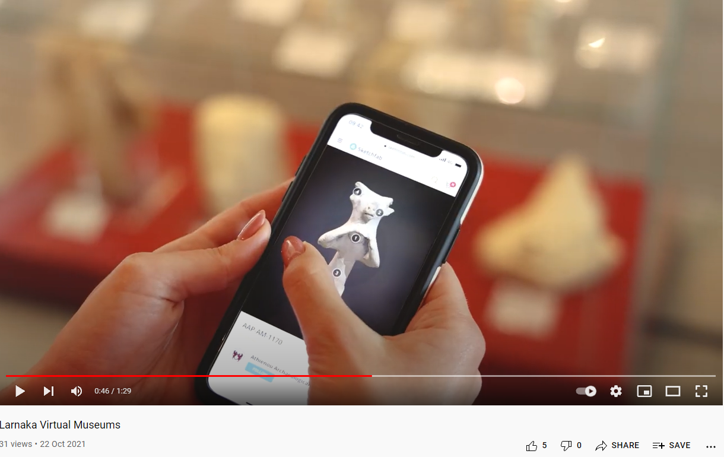
Vizyon ve Strateji Eksikliğinin Devamı….
“Larnaka Sanal Müzeleri”nin ziyaret tekliflerini teknolojiyle nasıl dönüştürdüğünü izlemek için görseldeki bağlantıya tıklayın! Belki biraz motivasyon/ilham ateşlenir!
Deneyimler, iyi yerel stratejilerin genellikle iyi ulusal stratejilere dayandığını göstermiştir. Ulusal liderlik, paydaşların yeni bir vizyon geliştirmelerini sağlayabilir.

Slide 15
Müzeler için Dijital Strateji Klavuzu
Dijital strateji nedir?
Dijital bir stratejiye mi ihtiyacınız var?
İyi bir tane yaratmak için ne gerekir?
Dijital programlarıyla daha fazlasını yapmak isteyen müzeler (ve diğer kuruluşlar) için bu pratik kılavuzu indirin
Müze Rehberi için Dijital Strateji PDF'sini indirmek için bu bağlantıyı takip edin: https://www.cogapp.com/digital-strategy

Slide 16
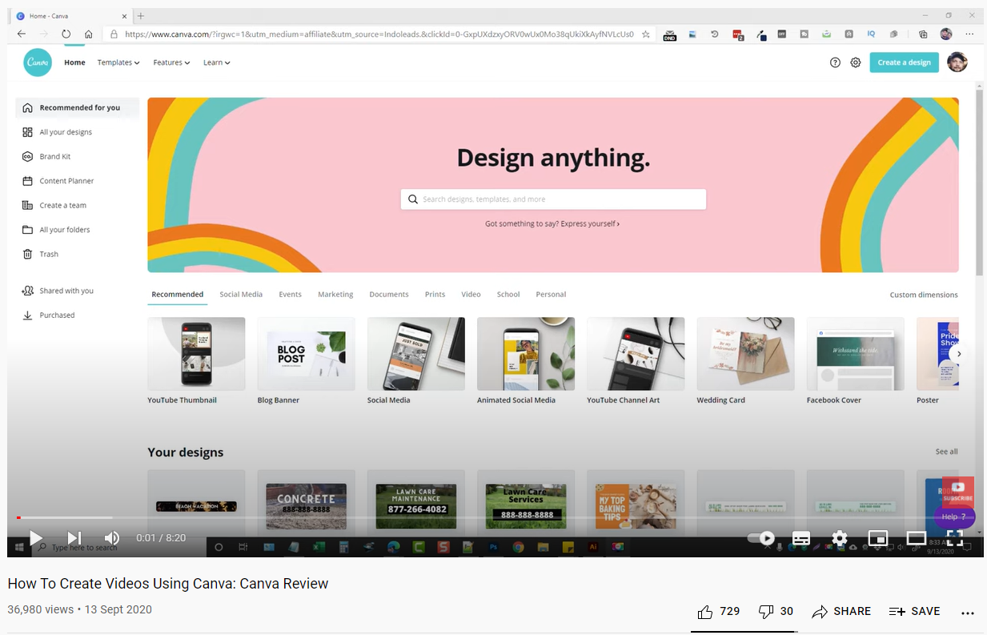
Canva'yı kullanarak kolayca video oluşturmayla ilgili aşağıdaki videoyu izlemek için bir resme tıklayın
10 Dakikada Dijital Devralma-Canva!
Dijitalleşme dünyasına yaklaşmak göz korkutucu ve nereden başlayacağınızı bilmek kolay değil!
Dijital dünyaya güven duymanız ve dijital araç ve çözümlerin sağladığı muazzam faydaları görebilmeniz için bunu kendiniz denemelisiniz.
EN İYİ dijital içerik araçlarından biri, popülaritesi giderek artan Canva'dır!
Kültürel miras siteniz için bir tanıtım videosu hazırlamaya başlayın. Bu küçük bir dijital görev, ancak size daha büyük şeyler için ilham verecek!
LEARN MORE

Slide 17
Güven Eksikliği

Slide 18
Güven Eksikliği
with the technology
İnsanlar genellikle yeni, yenilikçi yaklaşımlardan ve ürünlerden, özellikle de yeni teknolojilerden korkarlar.
Kültürel miras kuruluşlarının personelinin çoğu, bugün hayatın her alanında sahip olduğumuz teknoloji seviyeleriyle büyümedi. Modern teknolojiye olan güven eksikliği anlaşılabilir.
Ancak teknoloji erişilebilir hale geldiğinde her yaştan insana fırsatlar ve teknikler sunar. Öğrenmelerini, yeni şeyler denemelerini ve özgüvenlerini geliştirmelerini sağlar.
“Korkma! Başta ne yaptığım hakkında hiçbir fikrim yoktu ama Emma'nın yardımıyla çok şey öğrendim ve karantinada geçirdiğim zaman için kalıcı bir anıt yaptım .” Oonagh Gay

Slide 19
Teknolojiye Olan Güven Eksikliği
Sahadan iyi uygulama örnekleri görmek, engelleri kaldırmanın mükemmel bir yoludur.
Güveni artırmak için Insites Vaka Çalışmalarına ve Dijital Araç Setine bir göz atın; https://www.insitesproject.eu/
Teknolojik olmayan bir geçmişe sahip miras uzmanlarını içeren projelerle, kullanıcıları için katma değeri göstermek ve kültürel miras tekliflerini zenginleştirmek için onları açıklamak ve dijitalleştirme sürecine dahil etmek için ekstra çaba sarf etmek önemlidir.
Yeni dijitalleştirilmiş varlıkların eğitimi ve ele alınması için devam eden danışmanlık desteği de önemlidir.

Slide 20
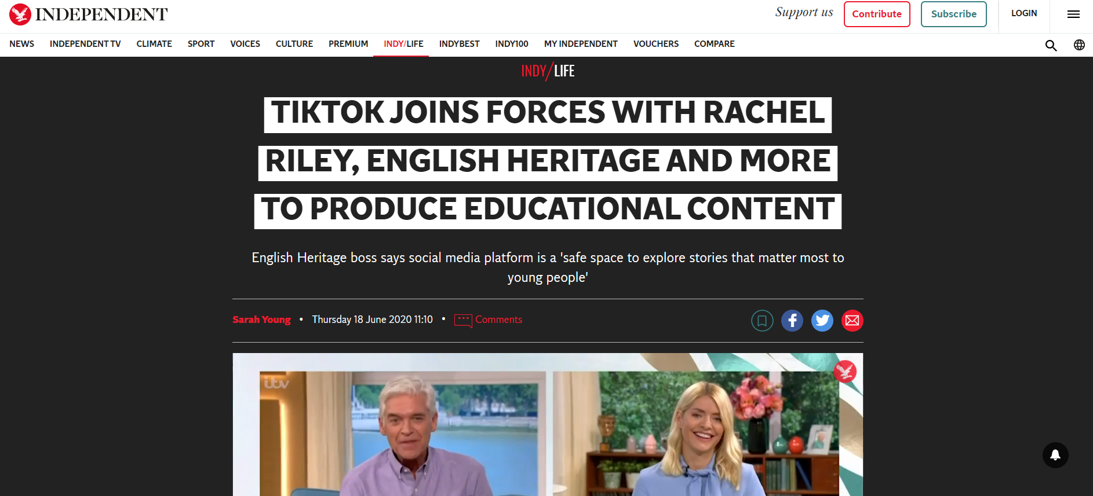
Müzelerde TikTok Nasıl Kullanılır?
TikTok, platform için eğitim içeriği üretmek için yüzlerce uzman ve kurumdan yardım aldı.
Sosyal medya devi, Avrupa genelinde paylaşılacak 11,5 milyon sterlinlik bir yatırımın parçası olan #LearnOnTikTok girişiminin lansmanını duyurdu.
İngiltere'deki Müzelerin daha geniş bir kitleye ulaşmak için TikTok'u nasıl kullandığını öğrenin! Bu, dijital güveninizi oluşturmak için küçük bir adım olabilir… dünyanın en trend dijital/sosyal medya araçlarından birinde ustalaştığınızı hayal edin!

Slide 21
Meydan Okuma…Kültürel Miras Siteniz için Bir Tiktok Hesabı ve Videosu Oluşturun!
ÇALIŞMA
Yazmak için burayı tıklayın
Video oluşturmak için:
1. Ekranın altındaki + öğesine dokunun.
2. Cihaz Kitaplığınızdan içerik yükleyin veya TikTok kamerayı kullanın.
3. Sesler, Efektler, Filtreler veya diğer kamera araçlarını ekleyin.
4. Kayıt düğmesine basarak videonuzu başlatın.
5. İçeriğinizi kaydedin.
6. Onay işaretine dokunun.
7. Gönderi sayfasında ek düzenlemeler yapın.
8. Videonuzu yayınlayın!
Bir hesap oluşturmak için:
1. TikTok'u Google Play veya App Store'dan indirin.
2. Uygulamayı açın.
3. Sağ alttaki Profil'e dokunun.
4. Kaydolmak için bir yöntem seçin – kaydolmak için bir e-posta veya telefon numarasına ihtiyacınız olacak

Slide 22
Beceri Eksikliği

Slide 23
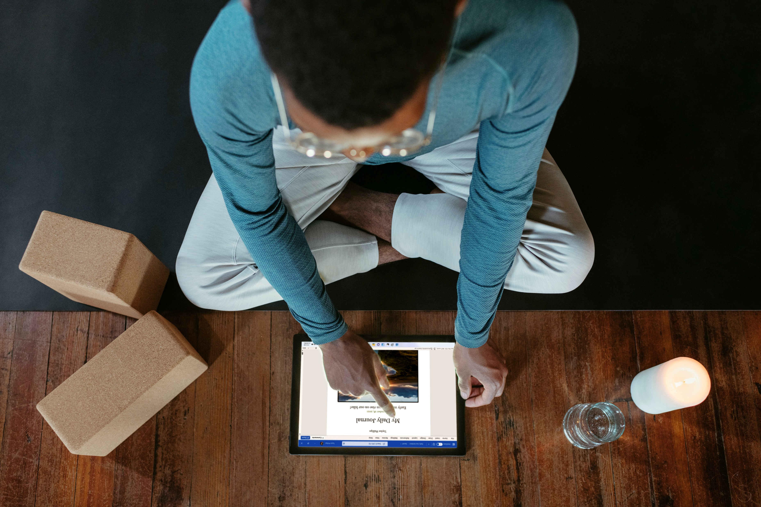
Temel Beceri Boşlukları
Miras kuruluşlarının çoğu, teknoloji ve dijital proje yönetimi konusunda yetenekli özel veya genel personelden yoksundur. Bu, kitle ve gelir artışının önündeki en büyük engellerden biridir.
Kültürel miras kuruluşları ve işletmeleri, dijital küratörlük ve kullanıcıları için içerik oluşturma becerilerine ihtiyaç duyacaktır. Dijital olarak yetenekli, yetenekli insanlar artık kuruluşunuz için önemli bir varlıktır ve başarınız için onların bilgisi, değer verdiğiniz ve biriktirdiğiniz miras uzmanlığı kadar önemlidir.
En yaygın üç beceri boşluğu şunlardır:
Deneyim Tasarımı
Proje Yönetimi
Dijital Teknolojiyi Uygulamak

Slide 24
Her kültürel miras kurumunun kendi iç kültürü vardır. Genellikle bu, yerel toplulukta var olan turist teklifiyle uyumlu değildir.
Her başarılı turistik ürünün genel amacı, ziyaretçiye yüksek değerli bir deneyim sunmaktır ve buna kültürel miras ziyaretçileri de dahildir.
Günümüzün ziyaretçileri modern teknolojileri (ör. VR başlıklar, uygulamalar) kullanmakta rahat ve unutulmaz bir deneyim talep ediyor. Deneyim tasarımı, kullanıcı deneyiminin kalitesine odaklanarak ürün ve hizmetler sunan yeni bir yaklaşımdır.
Bir konum/varış noktasındaki kilit paydaşların tasarım sürecinde bağlantı kurması ve işbirliği yapması gerekir. Farklı beceri ve yetenekleri bir araya getirmek – Fikrinizi güçlendirmek için kiminle çalışabilirsiniz?
Deneyim
Dizayn

Slide 25
Proje Yönetimi
Ar-Ge faaliyetleri için çoğu finansal kaynak, ulusal ve AB proje finansmanı tarafından sağlanmaktadır. Bu da profesyonel dijital proje yönetimini her kültürel miras kurumunun sahip olması gereken temel gereksinimlerden biri haline getiriyor.
İyi vasıflı ve deneyimli proje yöneticisi, aşağıdakiler dahil olmak üzere dijitalleştirme sürecinin her adımını gözden kaçıracaktır:
Kurum İçi İnsan Kaynaklarını Güçlendirmek
Dış Uzmanları Yönetmek
Harcamaları İzlemek
Yeni Ekipman Satın Alma Ve Yerleştirme
Sürdürülebilirlik İçin Bir Yol Oluşturmak
Proje yönetimi becerilerini geliştirmenin, kurum içi personel için ek eğitim sağlamanın veya kurum içinde veya dışında deneyimli bir proje yöneticisi istihdam etmenin iki yolu vardır. Bu seçeneklerin, planlama sürecinize dahil edilmesi gereken artıları ve eksileri vardır.

Slide 26
Dijital Teknolojiyi Uygulamak
Pandemi, eski çalışma yöntemlerinin modasının geçtiğini ve dijital dönüşümün organizasyonun büyümesini hızlandırıp yaygınlaştırdığını doğruladı.
Çoğu miras kuruluşunda teknoloji becerilerinin kıt olması nedeniyle, ziyaretçinizin teklifinden en iyi şekilde yararlanabilecek gelişmiş ekipman konusunda bilgi ve deneyime sahip BT uzmanlarını açmak ve onlarla bağlantı kurmak gerekli olacaktır.
Teknoloji, uzman olmayanlar için daha erişilebilir hale gelmek için sürekli uyum sağlıyor ve uzmanların bilgileri, sınırlı deneyime sahip kültürel miras personeline kolayca aktarılabiliyor.
Modern teknoloji, toplumu dönüştürme ve yaşama, düşünme ve deneyimleme şeklimizi değiştirme yolunun henüz başında. Herkesin katılabileceğini öğrenmek için biraz güven ve coşkuyla!!

Slide 27
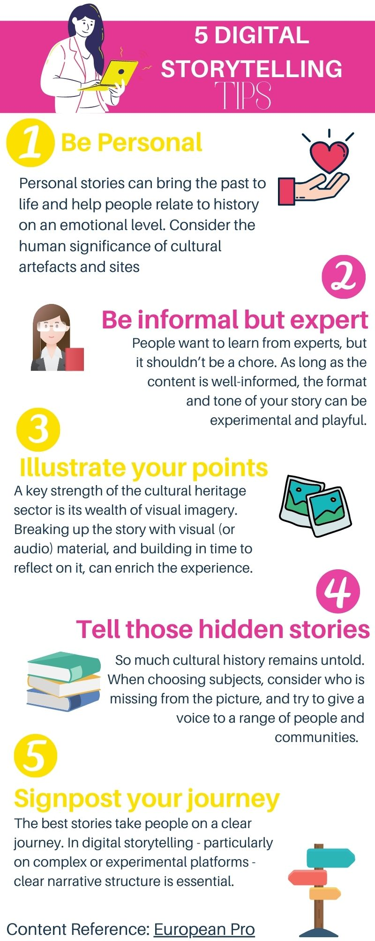
Kültürel Mirasta Dijital Hikaye Anlatımı Sektörü…
Bu, “dijital” suları test etmenin ve dijital becerilerinize biraz güvenmenin bir yolu olabilir!
İzleyiciler dijital hikayelerden haberdar olmak isterler, ama aynı zamanda meraklı, dalmış, ilham almış ve onlarla bağlantılı olmak isterler.
Hikaye anlatıcılığını diğer içerik türlerinden ayıran da budur; ve hikaye anlatımına kültürel miras sektörü genelinde katılım ve topluluk oluşturmada oynaması için böyle bir rol veren de budur.
Kültürel miras sektöründe Dijital Hikaye Anlatımına İlişkin İpuçları için “Dijital Hikaye Anlatma İpuçları” Bilgi Grafiği'ni indirin veya konuyla ilgili daha ayrıntılı bilgi için Europeana Pro’s blog ‘u ziyaret edin.

Slide 28
Kaynak Eksikliği

Slide 29
Teknoloji
Kaynaklardaki en yaygın iki boşluk, Kültürel Mirasın Dijital deneyimlerinin gelişimini engellemektedir.
Mali Kaynak Eksikliği
İnsan Kaynakları Eksikliği.
Bazı miras kuruluşları geçmişte biletlerden, mağazacılıktan veya etkinlik kiralamalarından önemli gelir elde etti. Covid sonrası, önemli gelir elde etmeye devam edecek kadar şanslı olanlar bile ciddi mali zorluklarla karşı karşıya ve diğer pek çoğu koruma ve koruma rollerinin dışında araştırma ve geliştirme yapmalarına izin verecek finansmana sahip değil.
Sınırlı kamu finansmanına dayanan birçok miras kurumu, aynı zamanda, şu anda kurumlarının ihtiyaç duyduğu özel miras bilgi ve becerilerine odaklanan sınırlı insan kaynaklarına sahiptir...
Kaynakların
Eksik
Oluşu

Slide 30
Teknoloji
Dijitalleştirme için ekstra kaynaklar, mükemmel bir proje fikri ve uluslararası ortak kuruluşlarla aktif bir işbirliği gerektiren CINEA gibi farklı Ulusal ve AB açık çağrılarından gelebilir.
Beceri ve yatırım elde etmenin beceri ve yatırım gerektirdiği bir tavuk ve yumurta senaryosu oluşturmak.
Dijitalleştirme becerilerini değerlendirmek ve öğrenmek için biraz zaman ayırmak bu döngüyü kırabilir. Insites modülleri, dijitalleşme yolculuğunuza başlamanızı sağlayabilir.
Kaynakların
Eksik
Oluşu

Slide 31
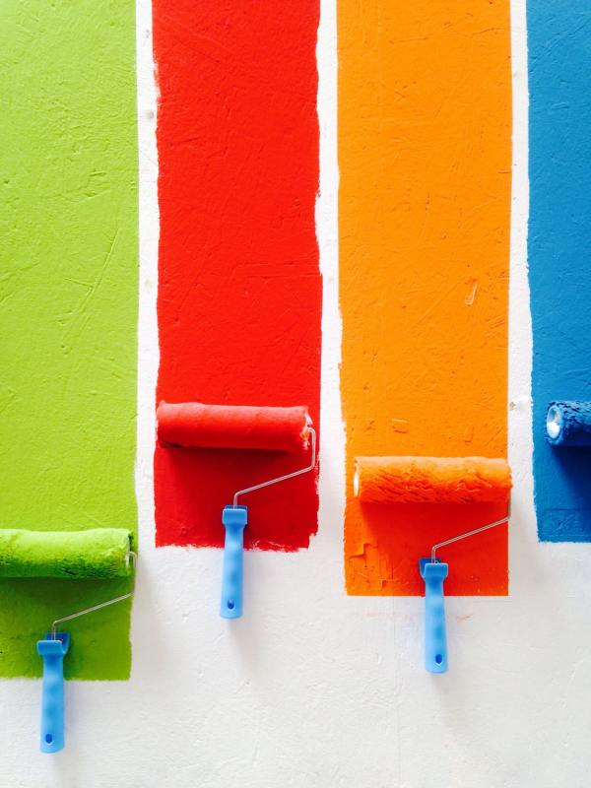
Introduction to DESIGN THINKING
Tasarım Düşüncesine Giriş
Zamanınız ve kaynaklarınız kısıtlıysa ve sınırlı finansmana sahipseniz, tasarım odaklı düşünme sizin için bir seçenek olabilir!
Herhangi bir işletme sahibi için, kullanıcı deneyimi tasarım becerilerini geliştirmek hayati önem taşır. Herhangi bir işletme için yeni bir ürün veya hizmet geliştirmenin içerdiği maliyetler ve riskler yüksektir. Tasarım odaklı düşünmeyi uygulamak, dikkati insanların ihtiyaç duyduğu belirli çözümlere yönlendirdiği için hemen paradan tasarruf etmenize yardımcı olabilir. (1)
Kötü tanımlanmış veya bilinmeyen sorunların üstesinden gelmek için harika bir yol olabilir, çünkü bunları insan merkezli şekillerde yeniden çerçeveleyebilir ve kullanıcılar için en önemli olana odaklanabilirler.
(1) https://www.toptal.com/designers/product-design/design-thinking-business-value

Slide 32
Tasarım Düşüncesi Eğitim Modülü!
Ne Öğreneceksin:
• Tasarım odaklı düşünmenin ne olduğunu tanımlayın ve tasarım odaklı düşünme ile ilgili temel becerileri anlayın.
• Kendi iş gelişiminizle bağlantılı olarak tasarım odaklı düşünmenin önemini bilin
• AirBnB ve Uber gibi şirketlerin işlerini büyütmek için tasarım odaklı düşünmeyi nasıl kullandıklarına dair fikir edinin
• Kısa YouTube videosunu izledikten sonra tasarım odaklı düşünmenin temel öğelerini ve amacını net bir şekilde anlayın
• Tasarım düşüncesini oluşturan farklı aşamaları listeleyin
(Her bir alt konuyu tamamlamak 10 dakikadan az sürecektir. Sade bir yaklaşım…)
Bu modül, E+ Yalın İnovasyon Projesi ortakları EUEI ve BDEL tarafından yapılmıştır.

Slide 33
Vaka Çalışmaları ve Faydalı Araçlar

Slide 34
İlham Almak…
Slovenya Kültürel Mirasının Dijitalleşmesi
Slovenya kaleleri ile ünlüdür. Birçoğu zamanla harabeye dönüşüyor. Ancak birçoğu tamamen restore edildi ve yenilendi. Slovenya Ekonomik Kalkınma ve Teknoloji Bakanlığı, bazılarının dijitalleştirilmesinde bir potansiyel gördü ve turizm destinasyonları için açık bir çağrı yayınladı.
Bir pilot proje olarak, bilinmeyen sonuçlara sahip bir projede kilit paydaşların katılımını sağlamak için atlamak için bir engel vardı. Müze personeli ile teknik uzmanlar arasında işbirliğinin sağlanması gerekmektedir. Miras personelini sürece dahil etmek için çok sayıda toplantı, basit açıklamalar ve gösteriler vb. ile güven ve ortaklık oluşturularak zorluklar çözüldü. İlk 10 dijitalleştirmeden sonra, herkesin sonuçların değerini görselleştirip anlayabildiği için işbirliği daha kolay hale geldi.

Slide 35
İlham Almak…
Akropolis, Atina, Yunanistan
Çok disiplinli bir danışma organının etkin kullanımına, uzmanlaşmış eğitim ve öğretim programları aracılığıyla beceri geliştirme desteğine ve Akropolis Dostları gibi paydaş gruplarının katılımına ilişkin ilginç bir örnek.
Yeni bir özel hizmet olan YSMA'yı kurdular, radikal bir revizyon sağladılar ve yüksek nitelikli teknik ve bilimsel personelin işe alınmasına izin verdiler. Alanın korunması ve restorasyonu konusunda kapsamlı bir araştırma programı yürüttüler. Bu araştırma, alandaki miras bilgisini zenginleştirdi ve uygun kararların alınmasına yardımcı oldu.

Slide 36
İlham Almak…
Škocjan Caves, Slovenia
Škocjan Mağaraları, bütünsel yaklaşımı, yerel topluluk temsili, kamuoyu bilinci, uluslararası işbirliği ve okul ağı ile ilgi çekicidir.
Siteler arasında bilgi alışverişi yapmak için, Škocjanske jame okul ağını, gençleri, yerel toplulukları ve korunan alanın (yani WH mülkü) yönetiminde yerel insanları birleştirdi. Bu alandaki on beş yıllık korunan alan, yerel kalkınmaya önemli ölçüde katkıda bulunmuştur ve park, bölgenin sürdürülebilir kalkınmasını sağlayan ana turistik cazibe merkezi olarak kabul edilmektedir.

Slide 37
Harekete Geç
İlk Aşama….
Kültürü dijitalleştirmenin önündeki engelleri aşmak için atabileceğiniz ilk adımlar şunlardır:
Dış uzmanlarla, koçlarla ilişki kurmak
Ulusal/uluslararası ağlara katılmak
Çalışma ziyaretlerine katılmak
Yeni finansal kaynaklar/açık çağrılar bulma
Becerilerinizi bir araya getirin ve özellikle Deneyim Tasarımı, Miras Teknolojisi, Proje Yönetimi, Dijital İletişim olmak üzere dijital beceriler için bir personel eğitim planı oluşturun.

Slide 38
Harekete Geç
Kullanışlı Linkler…
MOOC Kültür Mirası Ücretsiz Kursları https://www.mooc-list.com/tags/cultural-heritage
Kültürel Miras Araştırma Projeleri
Avrupa ve dünya çapında projeler bulun !
https://www.heritageresearch-hub.eu/homepage/heritage-projects/
Turizm.4.0 ortaklığı-yenilikçi dijital araçlar ve hizmetler, projeler vb. https://tourism4-0.org/
Game of TraCEs – kültürel turizm deneyimleri için oyunlaştırma https://www.gameoftraces.com/

Slide 39
Kaynakça
Kültürel Kovan: https://www.culturehive.co.uk/
Crhub – Herkes İçin Dijital Kültür Mirasına Erişim: https://www.youtube.com/watch?v=UOD9NsUVJX0
MCN2014 - Maxwell Anderson’ın ateşlemesi: https://www.youtube.com/watch?v=xoEXeNnusFE
Larnaka Sanal Müzesi: https://www.youtube.com/watch?v=BcZmlh_hTN0
Cogapp, Müze Klavuzu için Dijital Strateji: https://www.cogapp.com/digital-strategy
Canva ile Nasıl Video Oluşturulur: https://www.youtube.com/watch?v=9mMidy_oC5o
The Indipendent (2020) Tiktok Ve Rachel Riley, İngiliz Mirası İle İlgili Eğitim İçeriği Oluşturmak İçin Güçlerini Birleştiriyor. : https://www.independent.co.uk/life-style/tiktok-learn-on-educational-initiative-rachel-riley-english-heritage-maths-health-a9572696.html
Europeana pro (2021) Kültür Mirası ile İlgili 7 Çeşit Dijital Hikaye Anlatımı: https://pro.europeana.eu/post/seven-tips-for-digital-storytelling-with-cultural-heritage
İş Hayatında Tasarım Düşüncesinin Değeri: https://www.toptal.com/designers/product-design/design-thinking-business-value

